Slide 1

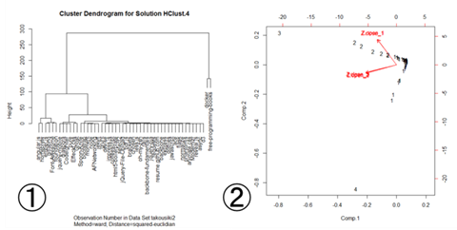
OSS開発プロジェクトにおけるタスク処理過程の定量分析
PMコース 矢吹研究室 1142009 安藤勇樹
研究背景
プロジェクト
チケットとは？
解析すれば
OSS開発プロジェクトを幾つかのパターンに分類できる？
リポジトリ
作業管理に使われる
進捗管理ツール
実施すべき作業・変更
内容などを記述
スター
チケット
研究目的
GitHub
チケット収集
&
時系列解析
プロジェクトパターン①
プロジェクト
チケット
分類した
プロジェクトパターンを
解釈
プロジェクトパターン②
プロジェクト
プロジェクトパターン…
チケット
チケット収集
時系列解析
GitHub内からチケットデータを抽出する
ツールを使用．
完了済チケットと
未完了チケットを抽出．
50件のプロジェクトのチケットデータを，
階層クラスター分析①と
非階層クラスター分析②を用いて解析．
解析結果から，プロジェクトを幾つかの
パターンに分類．
成果物
進捗状況
50件のプロジェクトの
チケットデータを時系列解析し，
幾つかのパターンに分類する．
50件のプロジェクトのチケットデータを時系列解析した．
チケットの数や増加率によって分類されていることが分かった．
今後は，プロジェクトのスター数や共同開発者数が
分類パターンに関わっているのかを調査する．

